Slide 1
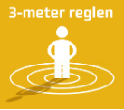
3-meter reglen 2025
Temaet: Overlevering
Det, du går forbi, accepterer du.
- Du er din egen 'direktør’ for dine "3 meter"
Notes:
Brug evt. metodeguiden til dette tema

Slide 2
Velkommen til 3-meter reglen i
Region Midtjylland
I Region Midtjylland er 3-meter reglen metoden, der anvendes i arbejdet med den gode sikkerhedskultur.
3-meter reglen og den gode sikkerhedskultur er en holdsport, hvor både individet, gruppen, ledelsen og organisationen har et fælles ansvar for at:
Ingen kommer til skade
Der tages et fælles ansvar for at gøre opmærksom på og handle på både fysiske og psykiske arbejdsmiljøforhold, der udgør en risiko
Alle har et medansvar for at forbedre eget og andres arbejdsmiljø
Uge 3 er hvert år tilegnet en kampagneuge for 3-meter reglen og den gode sikkerhedskultur.
Det overordnede fokus i 2024 og 2025 er på
”at give din næste det bedste”.

Slide 3
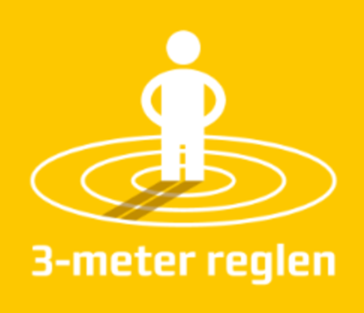
Hvad er 3-meter reglen?
3-meter reglen handler om, at alle har ansvar for det, der sker omkring os. Alle skal handle på risikoen for fysiske og psykiske arbejdsmiljøforhold, der udgør en risiko.
Grundtanken i 3-meter reglen er:
JEG er direktør i en radius af 3 meter
JEG vil ikke have at nogen kommer til skade
Hvad JEG går forbi, accepterer JEG
Et godt arbejdsmiljø skabes i FÆLLESSKAB

Slide 4
Overlevering
Kender du det, at kollegaen giver en opgave videre til dig, men det blev lidt forhastet, så du fik ikke alle informationerne? Hvad består opgaven præcist i, hvornår skal den være løst, hvordan ved vi, at den er løst og lidt bredere – hvad er succeskriteriet?
Mangelfuld overlevering af opgaver sker hver dag rundt om på arbejdspladserne, og det er ødelæggende for samarbejdet og effektiviteten.
Derfor er det godt at være opmærksom på at:
Overlevere de nødvendige informationer
Spørge ind til den overleverede opgave
Herved bliver opgaveløsningen rigtig, og som "afleverer" giver du det bedste til den næste, der går ind i opgaven.

Slide 5
IGLO-modellen
IGLO er en model som tydeliggør, at det er en fælles opgave at skabe og bevare den gode sikkerhedskultur på arbejdspladsen.
IGLO er definitionerne for:
Individ – den enkelte ansatte
Gruppe – teamet eller gruppen af de nærmeste kollegaer
Ledelse – ledelse på alle niveauer
Organisation – MED- og arbejdsmiljøorganisationen (AMG)
Ifølge arbejdsmiljøloven er det lederens ansvar at tage hånd om arbejdsmiljøet
– Arbejdsmiljørepræsentanten er den gode hjælper.
I hverdagen skabes den gode sikkerhedskultur ved hjælp af alle på arbejdspladsen
Princippet i IGLO-modellen er, at de vellykkede forandringer i arbejdsmiljøet bedst opnås, når indsatsen er flerstrenget og understøttes på alle 4 niveauer.

Slide 6

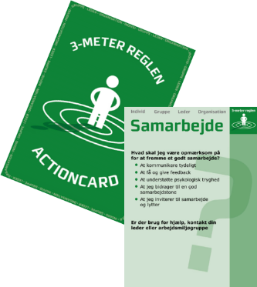
IGLO - Bud på handlemuligheder vedr. temaet overlevering
For at sikre en god overlevering skal:
Individet (se actioncard om ‘Overlevering’)
  Kommunikere tydeligt
  Få og give feedback
  Understøtte psykologisk tryghed
Gruppen
  Hjælpe hinanden mht. hvad der er vigtigt af få sagt i en overlevering
  Sikre et trygt rum til at tale om de svære ting/dilemmaer
  Vurdere om ledelsen skal involveres
Ledelsen
  Sikre og understøtte en god overleveringskultur (være kulturbærende)
  Sikre adgang til de rette metoder til en god overlevering – både mono og tværfagligt
  Inddrage de ansatte i løsninger og tiltag
  Understøtte psykologisk tryghed/sikkerhed ved at føre en åben og konstruktiv dialog
Organisationen
Vurdere mulige årsager til når overlevering på en afdeling ikke er optimalt og gå i dialog herom
Sikre rammen for den nødvendige og tilstrækkelige instruktion, sparring, tryghed og oplæring
Brug det lilla Actioncard
- Se også det grønne Actioncard

Slide 7
Eksempel på et værktøj til overlevering
Her kommer de seks vigtigste punkter, som du kan bruge på din arbejdsplads:
Fortæl præcist, hvad opgaven går ud på. Så ved din kollega, hvad det drejer sig om.
Beskriv, hvad beviset er, for at opgaven er fuldført! Så ved din kollega, hvornår opgaven er færdig!
Fortæl, hvad det betyder for sagen, at opgaven bliver løst. Det skaber motivation!
Hvis muligt, referer til en tidligere lignende opgave. Det gør opgaven nemmere at forstå.
Aftal et tidspunkt for, hvornår opgaven er løst. Så undgår I misforståelser.
I skal afstemme eventuelle løse ender, inden modtageren af opgaven siger JA. ”Nu er opgaven modtaget, og vi har en aftale”.
Se også – temaet samarbejde

Slide 8
Drøftelse i plenum
Hvordan vil vi styrke sikkerhedskulturen via temaet overlevering hos os - ud fra IGLO-modellen?
  Hvem gør hvad - helt konkret?
  Hvad er næste skridt?
  Hvordan husker vi hinanden på at bruge 3-meter reglen i hverdagen?

